Slide 1
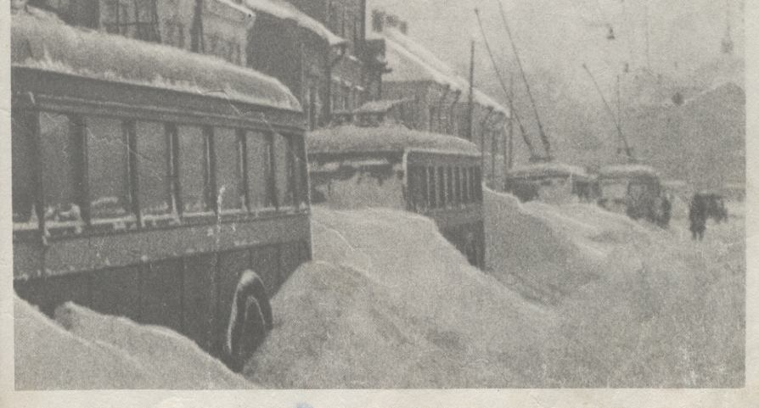
Дневник
Тани
Савичевой

Slide 2
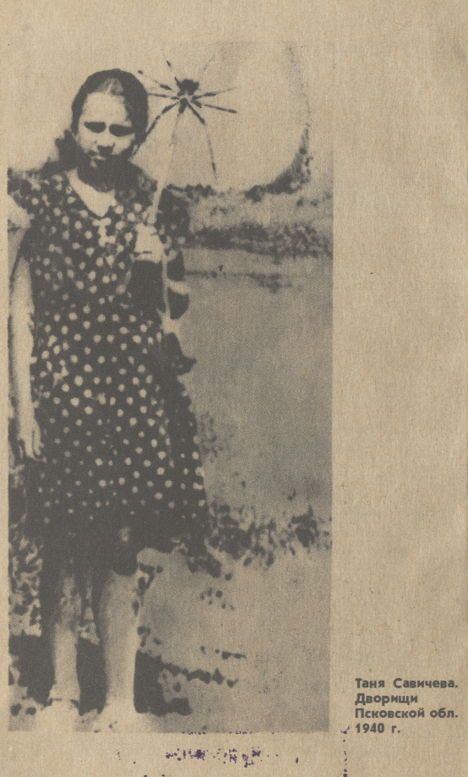
Время удлиняет расстоянья
Между всеми нами и тобой.
Встань пред миром , Савичева Таня,
Со своей немыслимой судьбой.

Slide 3
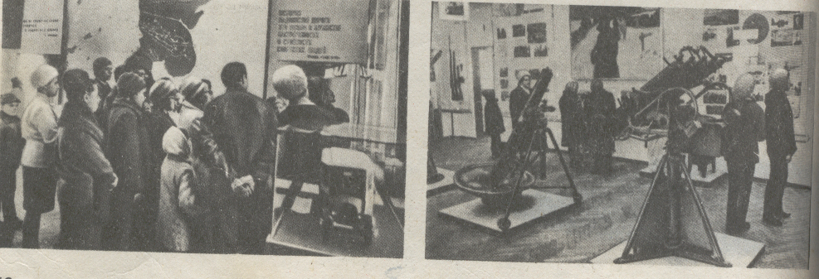
В музее Пискаревского мемориала Санкт-Петербурга находится блокнот Тани Савичевой. Это история гибели ее семьи во время блокады Ленинграда.

Slide 4
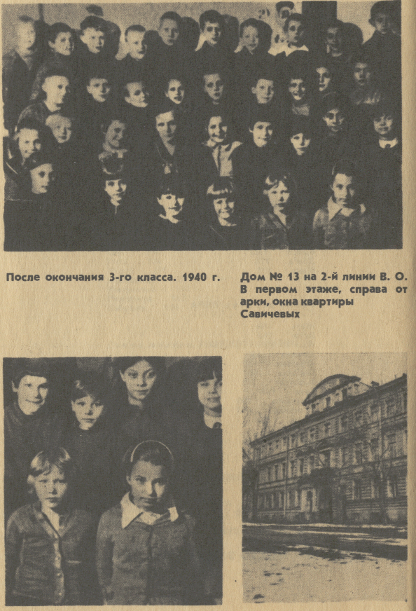
…и мерцает шпиль Адмиралтейства,
Оттесненный небом и Невой….
…И тогда еще казалось странным,
Что в коварно-мирной тишине
Их людским намереньям и планам
Угрожают недруги извне…

Slide 5
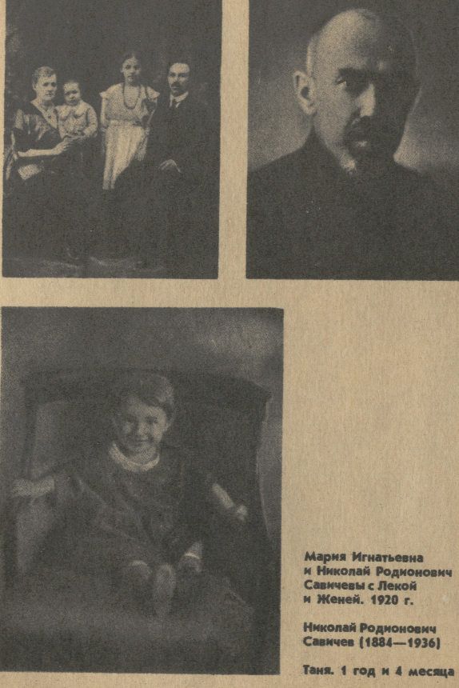
…Вся семья готовится к сезону
Долгожданных летних отпусков…
…Но враг рванулся к целям назначенья,
Как сплошной , всепелящий пал,
Но не зря бытует изреченье:
-Ты силен, да не на тех напал!..

Slide 6
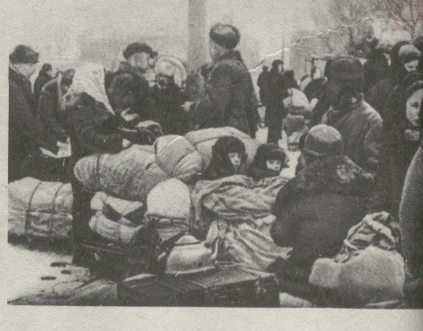
Сотни вражеских самолетов шли волна за волной . В октябре 1941 г. На город сбросили 42290 зажигательных бомб, выпустили 5364 снаряда. В плане фюрера было решено стереть город Ленинград с лица Земли.

Slide 7
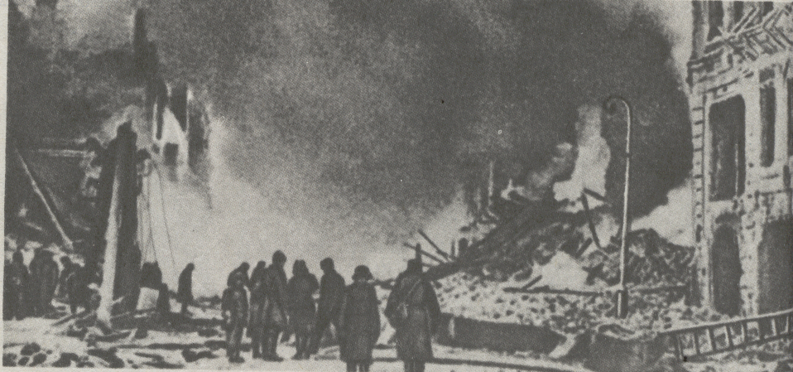
Пылали Бадаевские склады. Пахло горелым зерном, жженым сахаром, пережаренным маслом. Главные продовольственные запасы обратились в дым. Ленинград был уже в блокадном кольце.

Slide 8
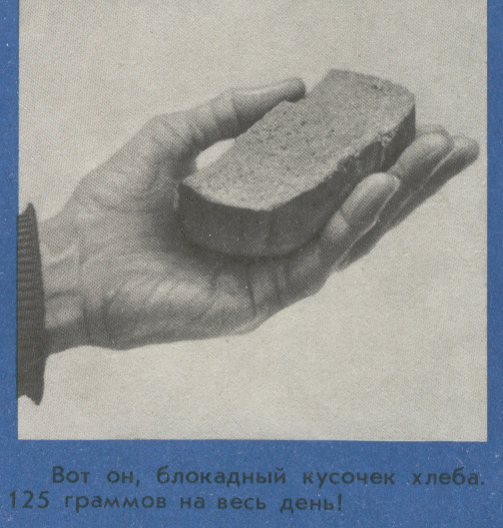
…Не пальба со всех сторон и линий
Вырывает жертвы из толпы,-
Разнеслось, что срезаны отныне
Нормы хлеба, мяса и крупы…
Норма выдачи хлеба с 20 ноября 1941 г.:
Рабочим и ИТР Служащим Иждивенцам Детям
250гр. 125 гр. 125 гр. 125 гр.

Slide 9
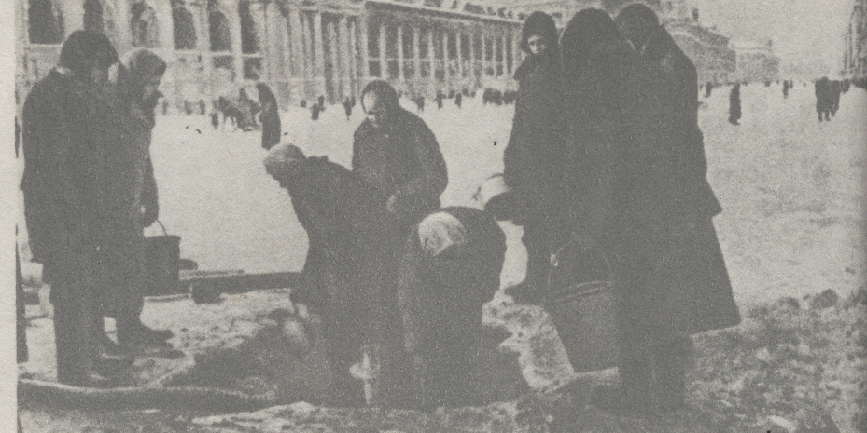
…А петля блокады- туже, туже , туже ,
Беспощадна будничность ее.
С моря нагнетаемая стужа
Диверсантом ломится в жилье…

Slide 10
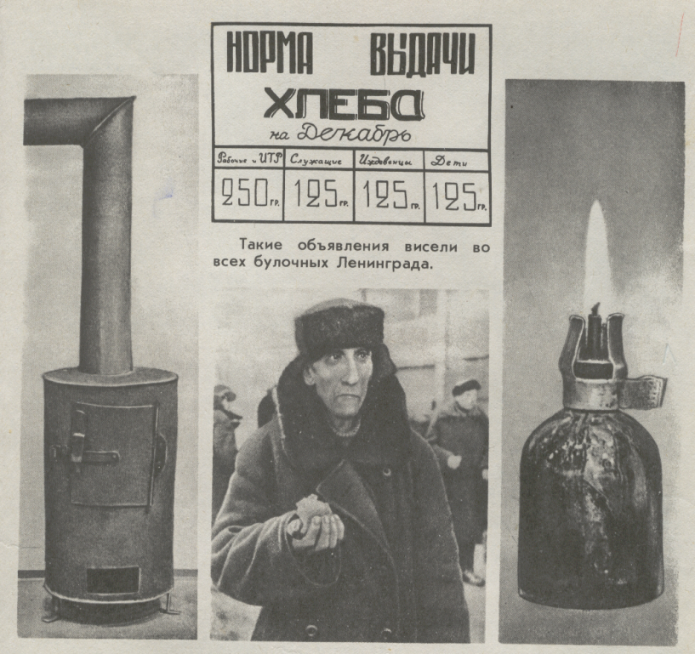
…Гибнут люди , гибнут сплошь да рядом,-
Кто во тьме, а кто средь бела дня.
И приметой скорбного обряда
Стал служить не гроб, а простыня…

Slide 11
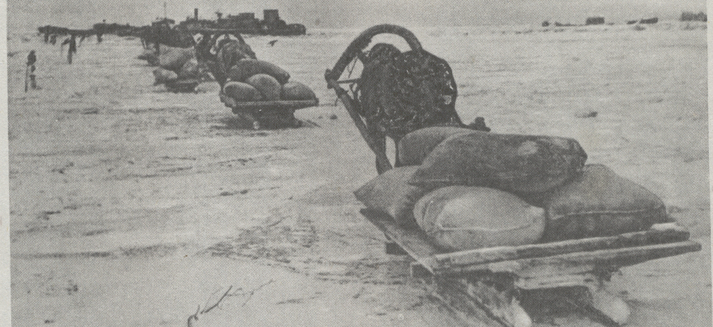
…Стала явью Ладожская трасса-
Нитка Жизни,
луч с Большой земли!..
21 ноября прибыл санный обоз с мукой : открылась Дорога жизни.

Slide 12
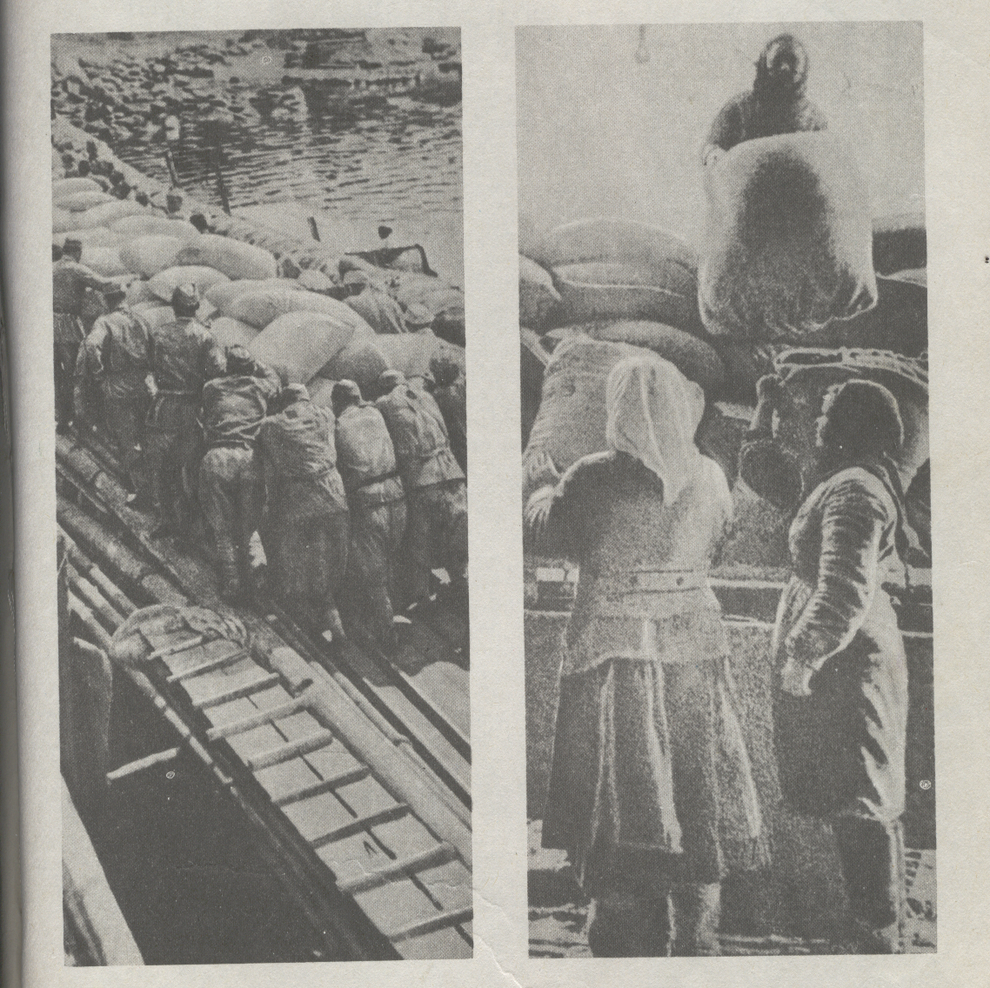
…и когда идут сраженья,
И когда ,как воздух , нужен хлеб…

Slide 13
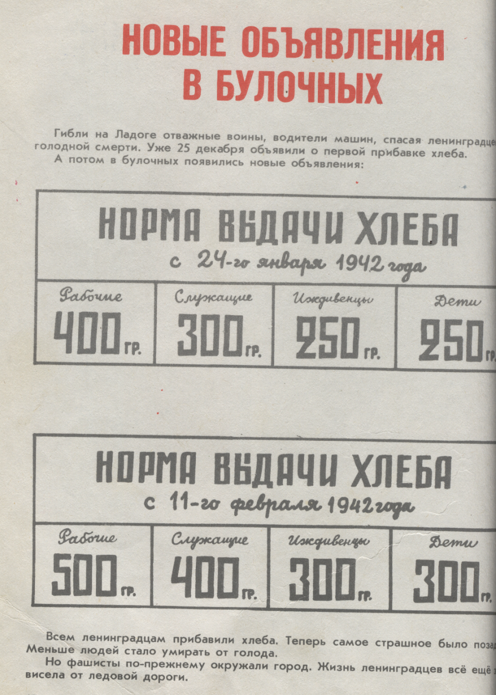
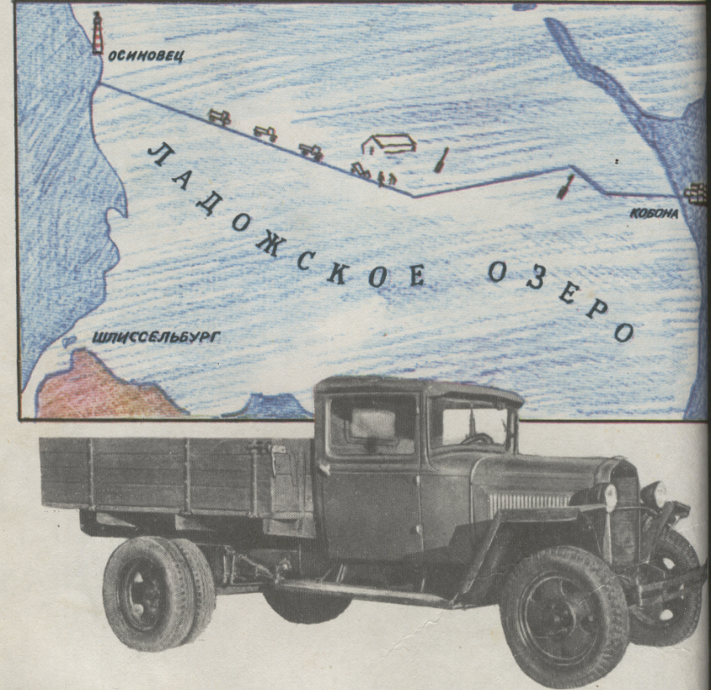
…Возросла на капельные граммы
Норма продуктового пайка…

Slide 14
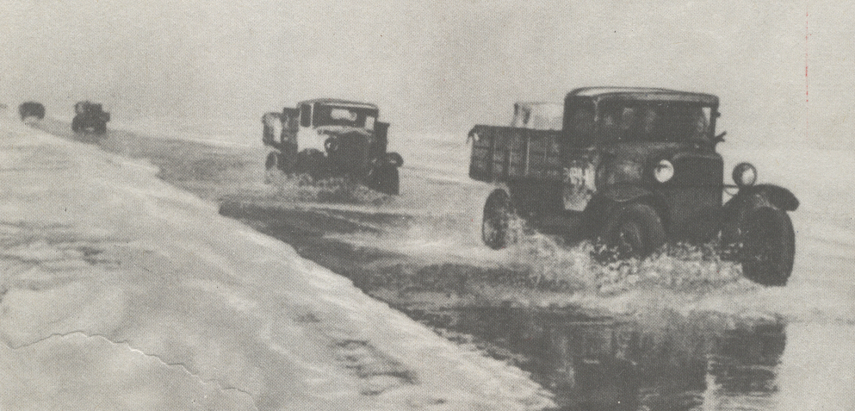
Тает лед на Дороге жизни.

Slide 15
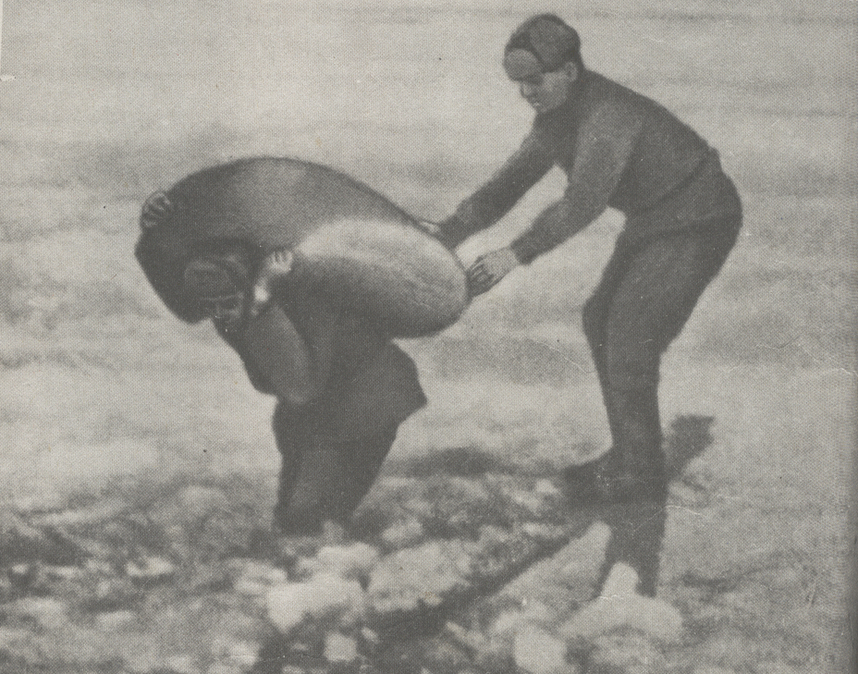
…И у человека рвутся корни,
Коль открыты сабельным ветрам.
Долго ли продержишься на норме,
Если норма-200 грамм…

Slide 16
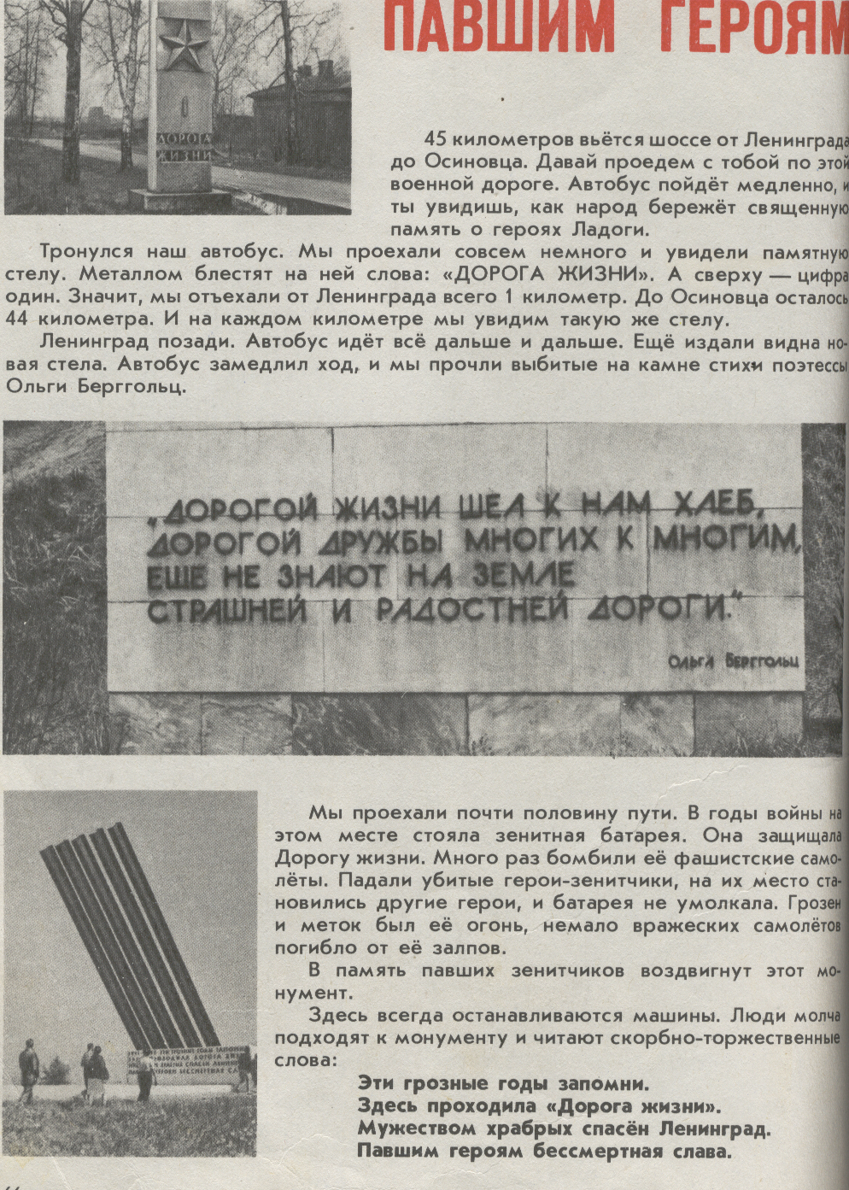
Здесь проходила Дорога жизни.

Slide 17
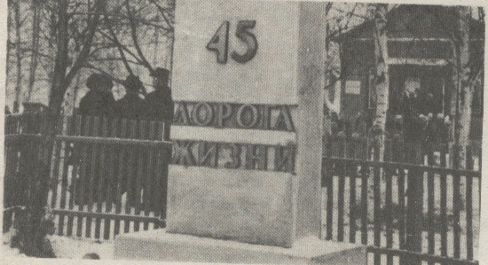
Памятник Дороге жизни.

Slide 18
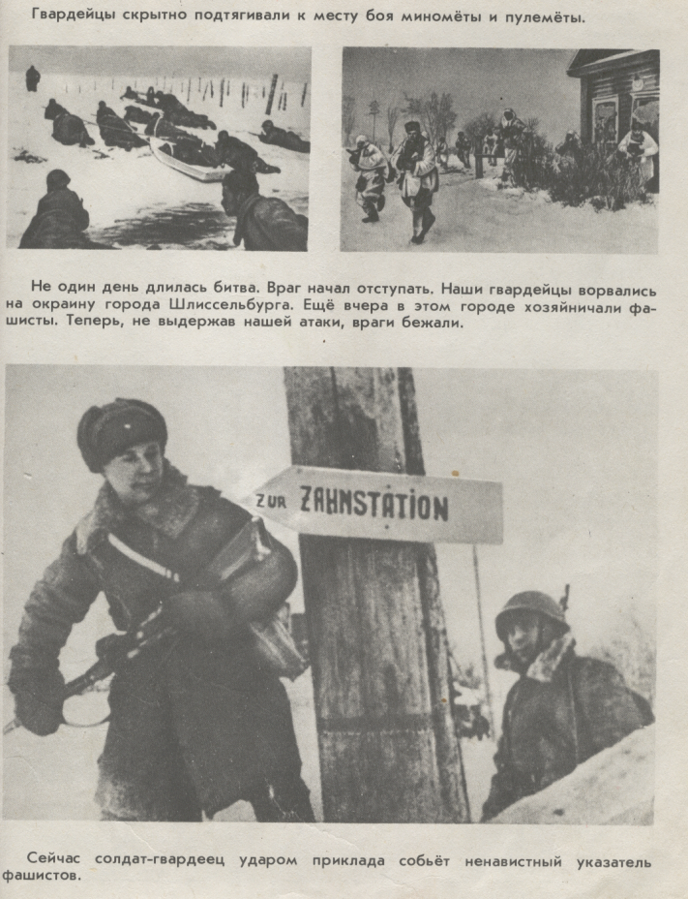
…Мастера огня прицельно-злого
Косят «фрица» в пепле и в снегу…

Slide 19
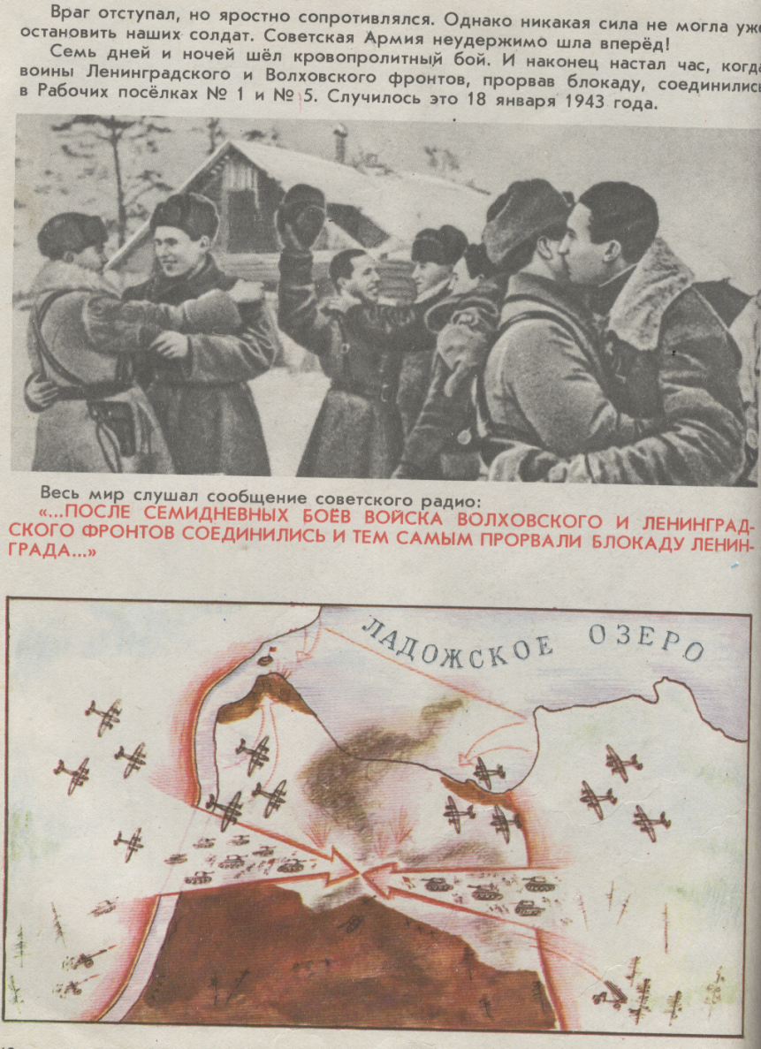
18 января 1943 г. Войска Ленинградского и Волховского фронтов соединились..

Slide 20
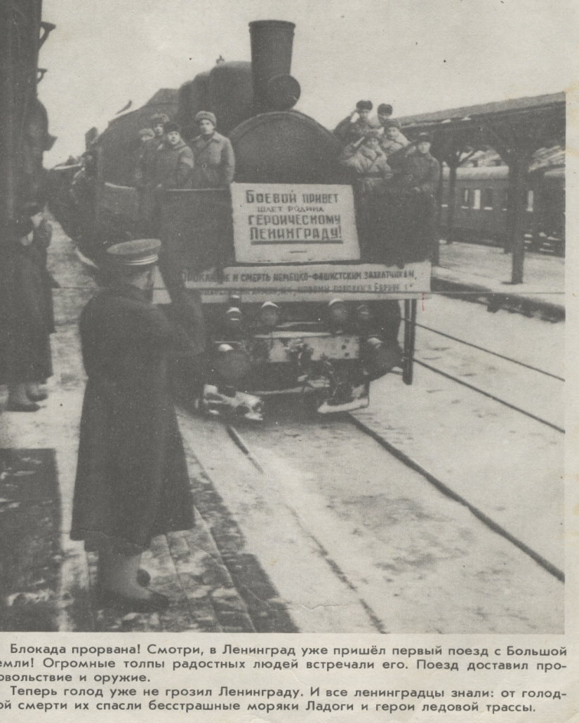
Первый поезд с Большой земли.

Slide 21
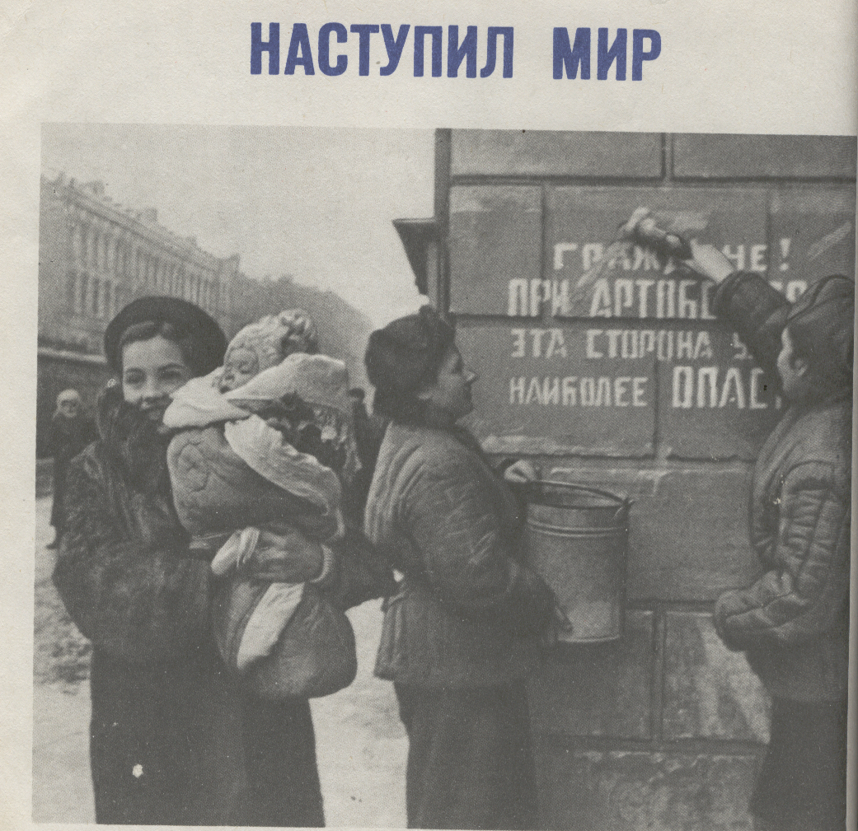
«Эта сторона наиболее опасна при артобстреле.»-эти слова напоминают о тяжелых боях .

Slide 22
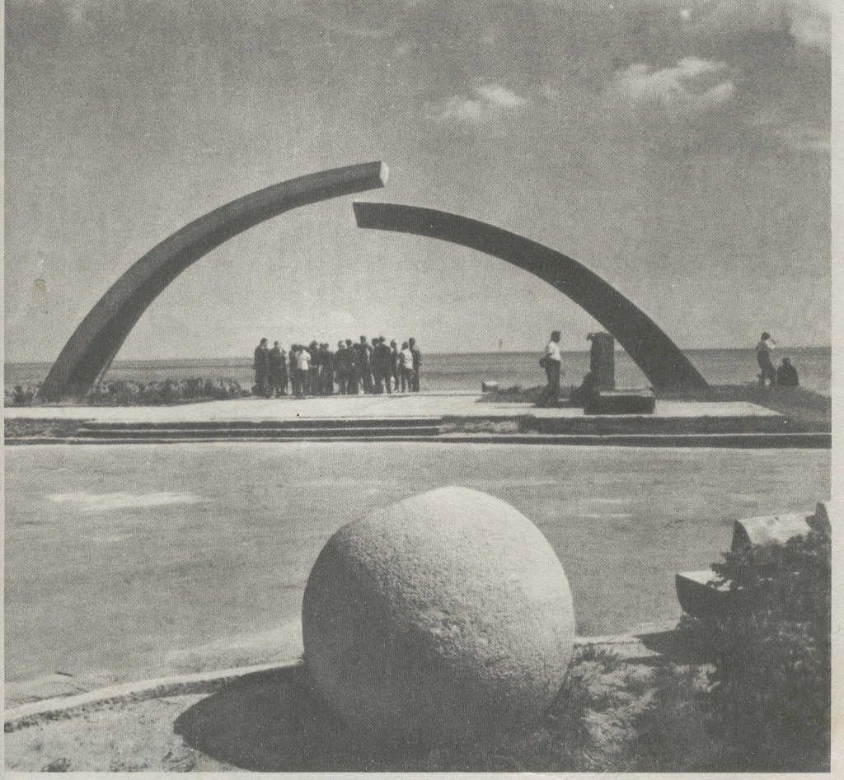
Памятник тем , кто не дал сомкнуть кольцо вокруг Ладожского озера и спас ленинградцев. Блокада длилась 900 дней.

Slide 23
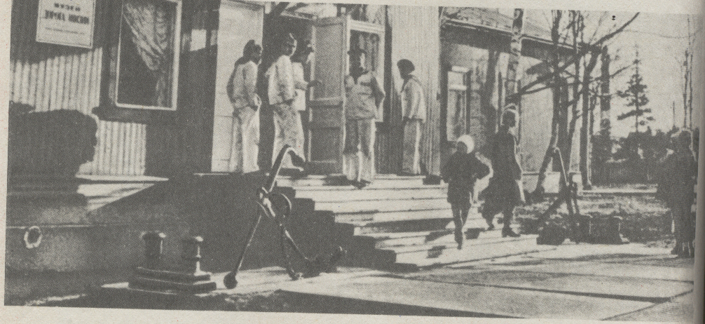
Пискаревский музей , где хранится дневник Савичевой Тани , найденный после войны ее сестрой Ниной.

Slide 24
…Все могла себе представить Таня,
Всяких бед навиделась она…

Slide 25
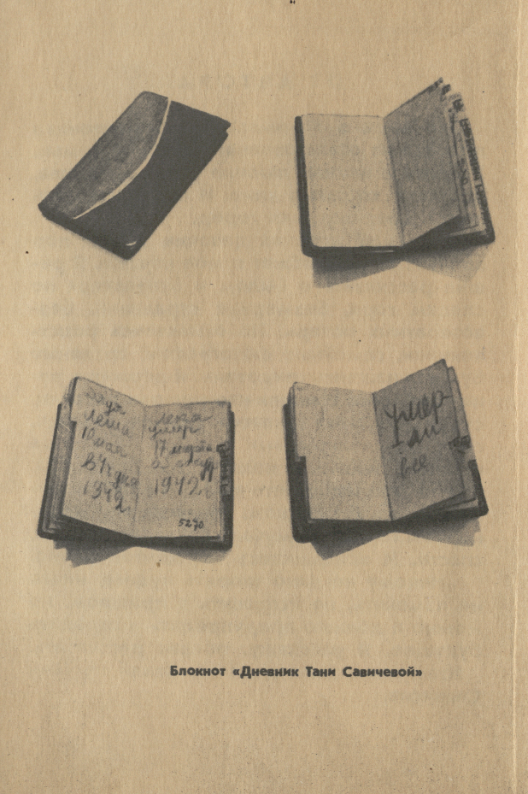
…Вехи детства.
Рукописный том.
Факты , заурядные вначале,
Могут стать находками потом…

Slide 26
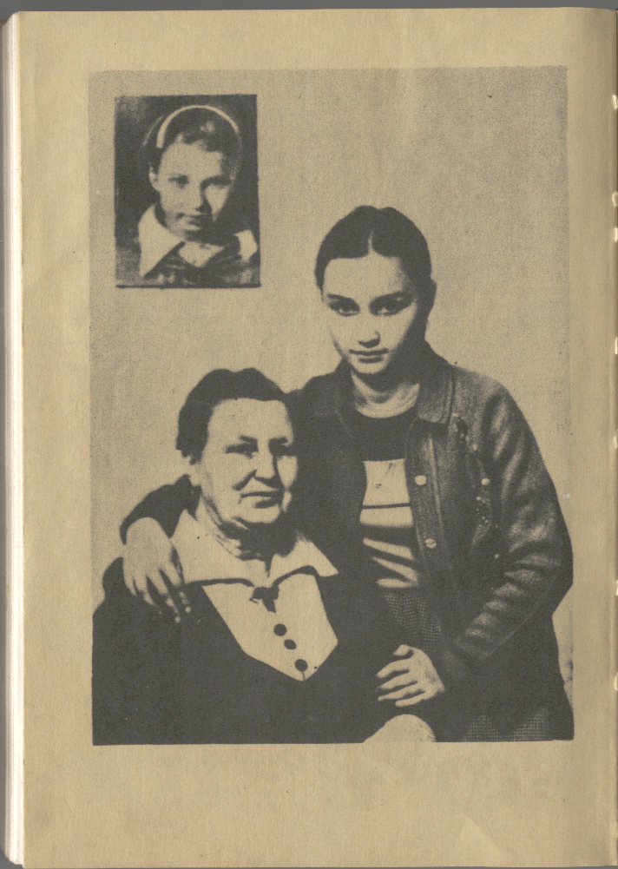
…Не метель в горелом переулке
Клок афиши трогает и гнет.-
Вынимает Таня из шкатулки
Памятную книжечку-блокнот.
Скоро ей исполнится двенадцать,
Только б жить, учиться и расти.
Таня, Таня ,если разобраться,
Сердце -беззащитное почти.
Но у сердца - собственное зренье,
Часто –выше зоркости ума.
Тут свои особые прозренья,
Стиль и такт и выдержка сама.
И оно встречает все удары,
Всю несправедливость бытия.
И недаром , именно недаром
Взвешивает факты , как судья…

Slide 27
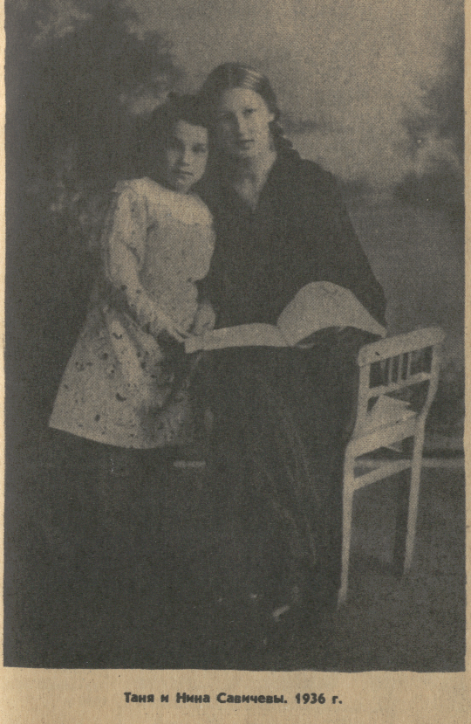
...Убежала к месту службы Нина
И не возвращается домой…
…Оглядела мать безгласно , строго
Нинины пожитки и портрет.
И пришла к невольному итогу ,-
Что- беда , что Нины больше нет…
…согласно спецзаданью брошена за Ладогу , в стройбат…
...Лишь к концу войны, в числе немногих ,
Ваша дочь вернется в дом родной…

Slide 28
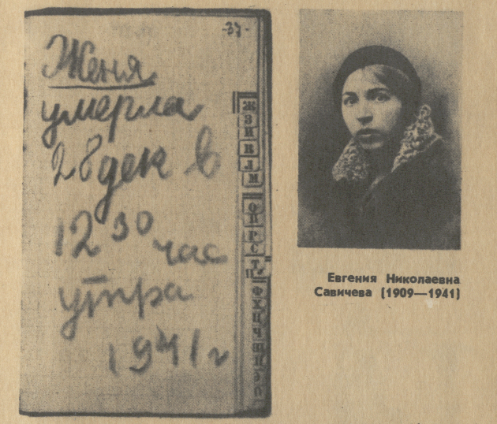
…На завод, за 8 километров,
Ходит Женя каждый божий день,
И уже, пугающе - заметно,
Тает , словно собственная тень.
Там, в ущерб ослабшему здоровью,
Эта- «рядовая от станка»-
Отдает бойцам запасы крови…
…А когда с добавочным питаньем
Кое-как дотащится домой:
-Ну –ка , ешь!- приказывает Тане…
…По две, по три смены точит Мины старшая сестра…
…На завод ушла и не вернулась…
Прямо на работе умерла…
…Ищет букву «Ж»по алфавиту,
Карандаш достала из стола,
А затем , недетски деловито,
Вписывает:
-Женя умерла…

Slide 29
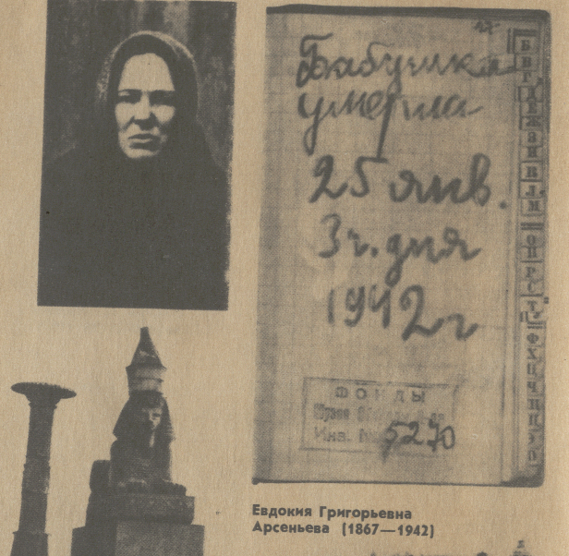
….Но от повседневного стоянья
В очереди ,стылой , как стена,
Бабушка дышать не в состоянье,
Вся прибита стужею она…
…Но к обеду старой стало хуже,-
Уронила руку , словно плеть,
И лицо, свинцовое от стужи,
Постепенно начало белеть…
…Не разбудит больше-
ни фугаска,
Ни зенитка, бьющая до звезд.
И на хрупких Таниных салазках
Увезли старуху на погост…
…И не стало бабушки Авдотьи…
И, как прежде, верная себе-
Вносит Таня
В свой дневник –блокнотик
Этот скорбный факт - где буква «Б»…

Slide 30
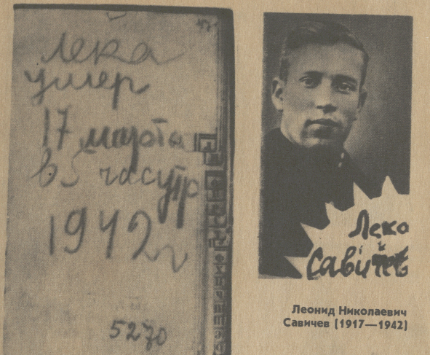
…У зимы- ни совести, ни срока.
Не теплеет , хоть бы до ноля.
Еле жив , пришел с работы Лёка,
Притащил домой кусок угля:
-Будь спокойна ,мать ,
Тут все законно,
Это за ударные дела…
…А под говор мартовской капели
Занемог и Лёка – Леонид.
От предельной меры истощенья
Он улегся , скрючился в дугу…
…Стиснут рот . Погашены зрачки.
В пальцах, не отмытых от металла,
Холодеют Лёкины очки…
…И опять же –
Вынула украдкой
Свой блокнотик Младшая сестра.
И вписала строго,
Крупно, кратко:
-Лека умер …в 5 часов утра…

Slide 31
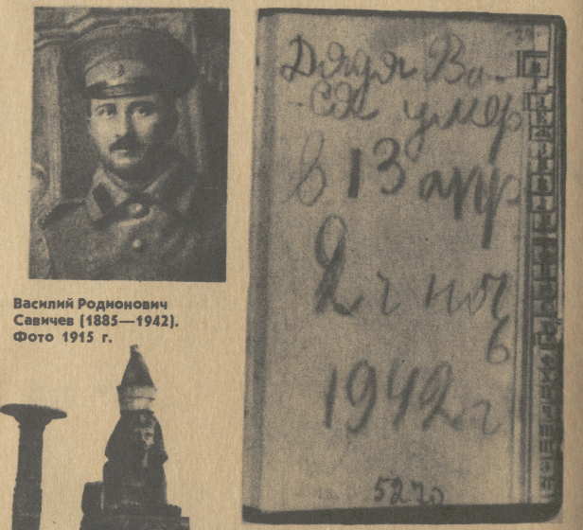
…Дядя Вася- цельная натура,
Настоящий воин-ветеран.
Он еще под небом Порт- Артура
Шел навстречу
гибельным ветрам …
…А теперь немного дней в запасе
У него осталось на счету.
Утерял все силы дядя Вася,
Лег с любимой книгой за плиту.
Углубился в пристальное чтенье,
Чтоб забыть , что делалось вокруг.
Но , увы, с коротким шелестеньем
Эта книга выпала из рук…
…И под новой тягостью раздумий,
Сжав дневник , как птаху, в рукаве,
Таня пишет:
-Дядя Вася умер…-
На страничке, с черной буквой «В»…

Slide 32
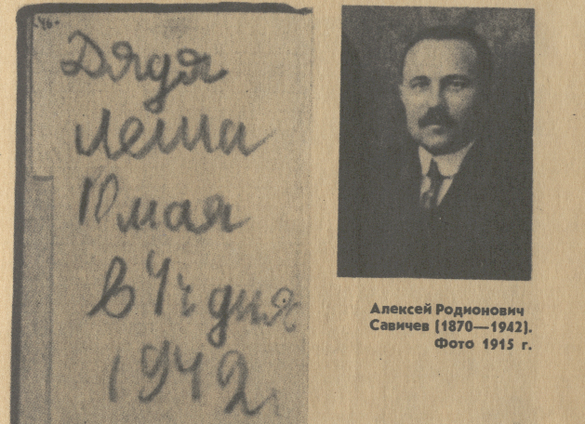
…Дядя Леша хочет встать с постели
И не может. Больше нету сил.
Съел кусочек хлеба еле-еле .
И губу нещадно прикусил.
И застыл , как снегом запорошен сединой…
Умер спец –находчивый , тот самый,
Кто всю жизнь преуспевал и креп.
Умер .
И оставил Тане с мамой
Собственную карточку на хлеб…
…И Таня , взяв блокнот,
Вписывает кратко:
-Дядя Леша…
А под ним –число , и час, и год…

Slide 33
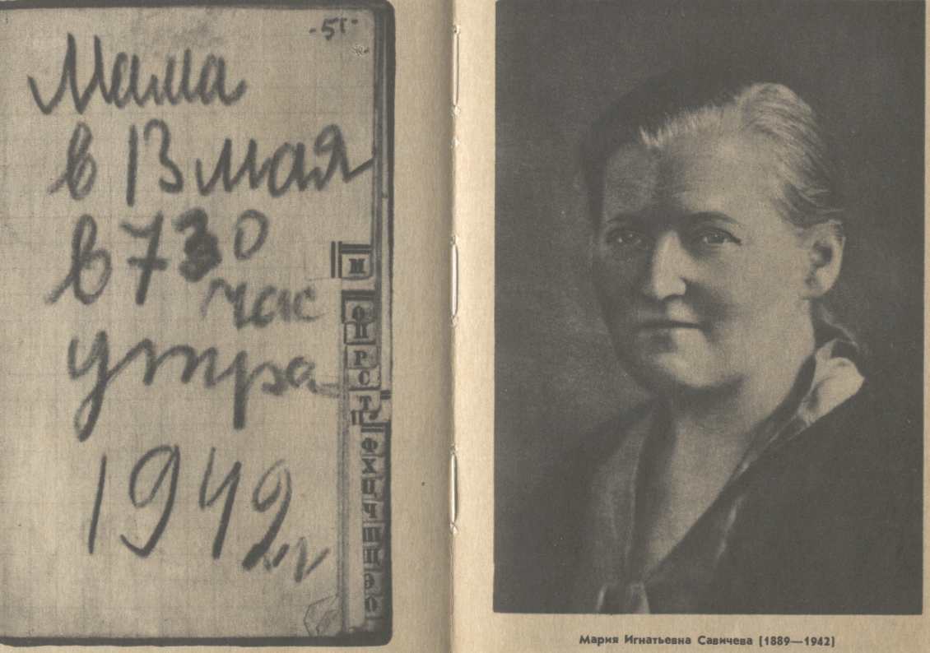
…Умерла , исчерпав без остатка
Все , что ей даровано судьбой…
…Умерла . Задач не дорешила ,
До конца всех дел не довела.
Отгремела швейная машина.
Отмелькала быстрая игла.
Прекратились мамины заботы.
Их совсем не будет впереди…
…Нет, не глянет…
Не обронит слова…
Мамы -больше нет…
…И- раскрыла свой блокнотик снова
Девочка 11 лет.
Ощутила грифель под рукою.
И строка за тягостною строкою
На страницу каменно легла…

Slide 34
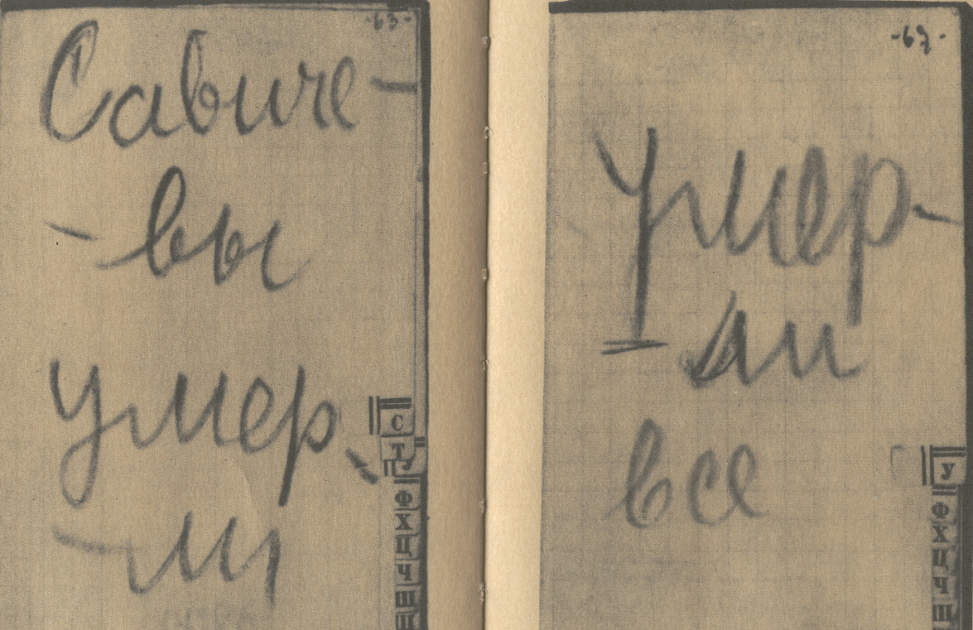
…Машинально Таня полистала
Свой немногословный дневничок.
Все семейство Савичевых встало
Перед нею
Вновь наперечет…
…И она , буквально по два слова.
Пишет , как на крайней полосе:
-Савичевы умерли.
И снова:
-Умерли.
И добавляет:
-Все…

Slide 35
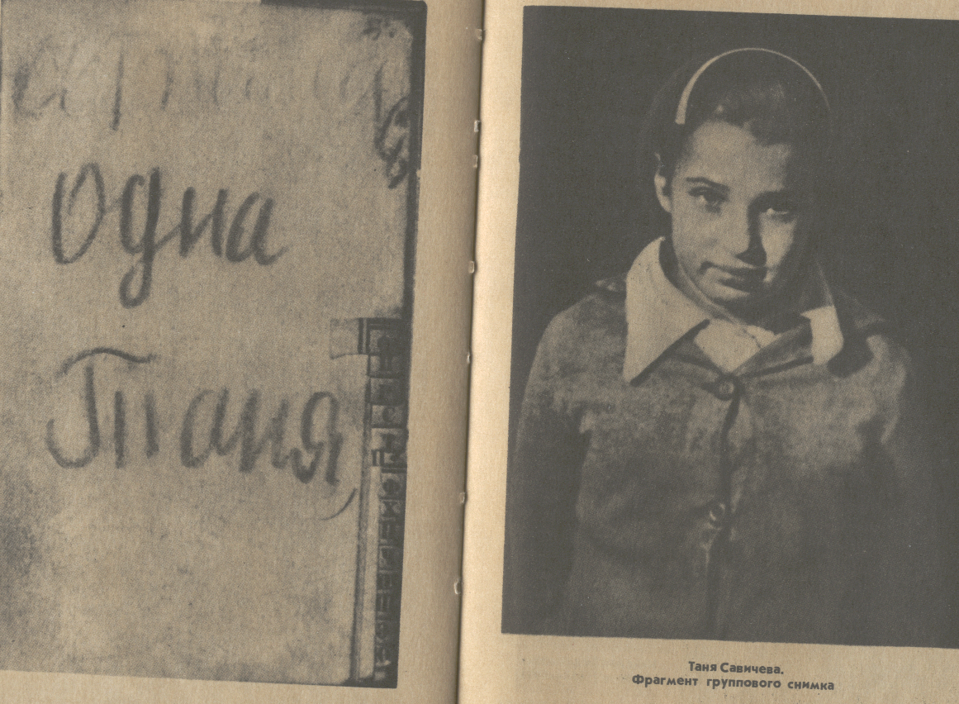
…вся душа во власти смысла:
Человек на свете -одинок…
Над тобой твой отчий кров -без крыши.
Кухня, как семейный склеп , черна…
…Сирота.
Какой же путь ей выбрать?
В чьих сердцах искать тепло и свет?...
…А она сиротски занесла
В свой дневник:
-Осталась одна Таня.
Даже не проставила числа…

Slide 36
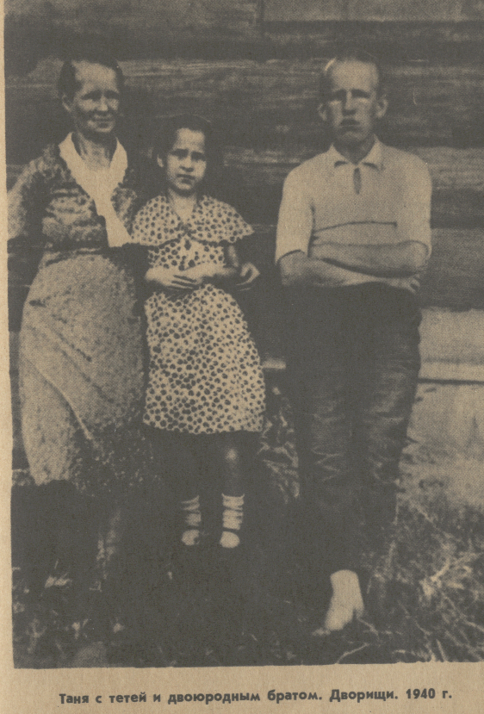
Опекунство над Таней взяла ее тетя Дуся(Е.П.Арсеньева).
Она была неприветливым человеком.
Тане жилось у нее тяжело:
На весь день ее выгоняли из дома:
Собирать щепки на топливо.
Она сильно мокла и с трудом ходила.
Как и все ленинградцы, она болела алиментарной дистрофией.
Часто спала она прямо на лестнице : тетя боялась за свое барахло.
…Помещает свой дневник в шкатулку,
Где хранится мамина фата…

Slide 37
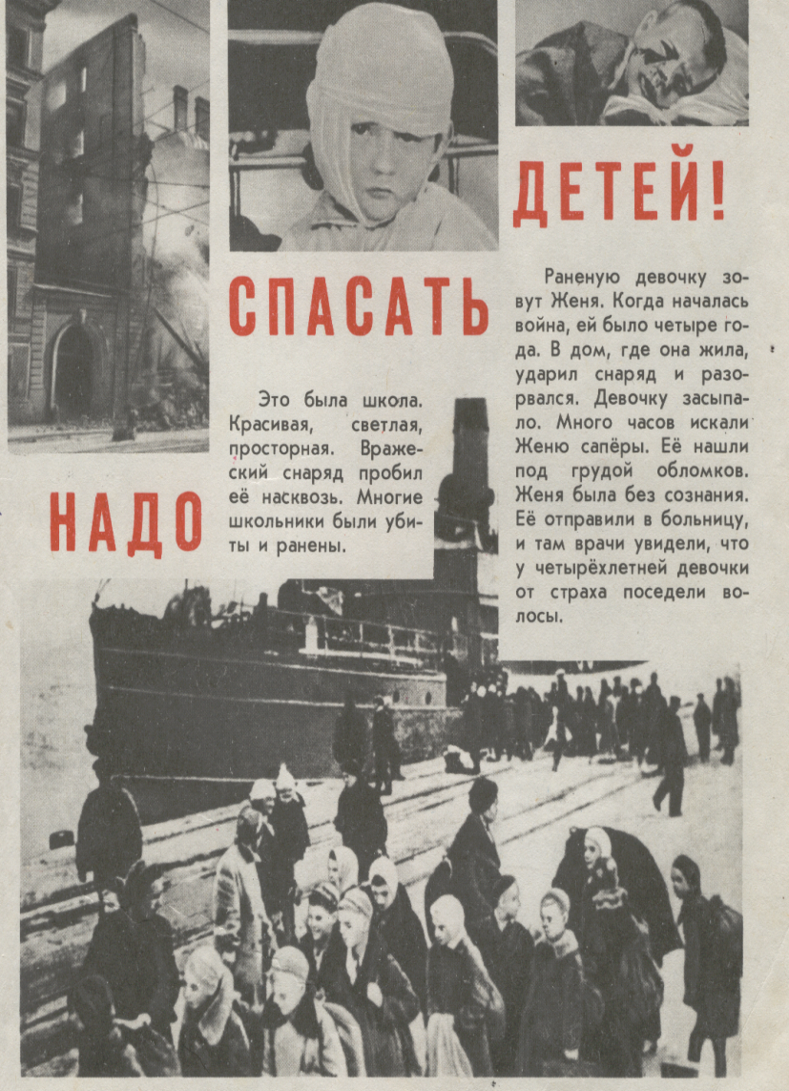
…С детским домом номер 48
Уезжает Таня на Восток…
…Их встречает Ладожская трасса,
За которой –даль Большой земли…
…От разрыва бомб немеют дети,
А вода ревет невдалеке…
…Тихо сходят дети
На замаскированный причал…

Slide 38
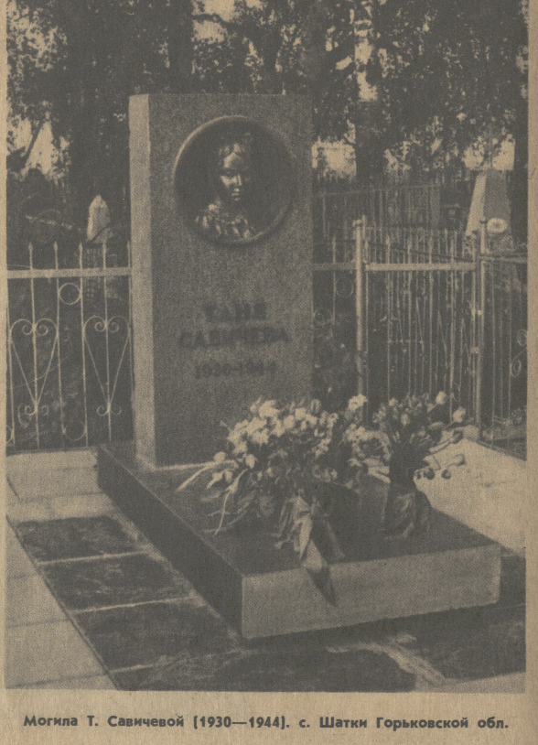
Горьковская область,
Шатковский район,
Понетаевский дом инвалидов- новое место жительства Тани.
Прибыла 7 марта 1944г.,выбыла 23 мая 1944г в Шатковскую районную больницу,где скончалась 1 июля 1944г.Диагноз- туберкулез кишок.
В 1972г. Тане был поставлен памятник.

Slide 39
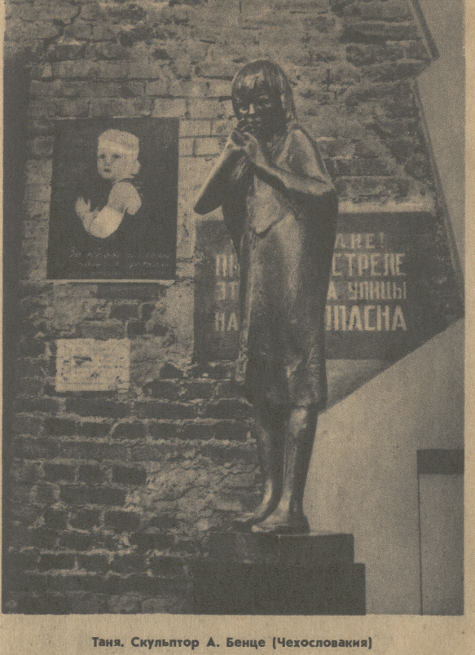
На Ленинград было сброшено 107000 фугасных и зажигательных бомб, 150000 тяжелых артиллерийских снарядов. От бомбежек и артобстрела убито 16747 и ранено 641803 человека . Никто не может посчитать, сколько всего людей настигла блокадная смерть . Только на Пискаревском кладбище захоронено 470000 жертв. В Хиросиме и Нагасаки погибло 320000 человек.

Slide 40
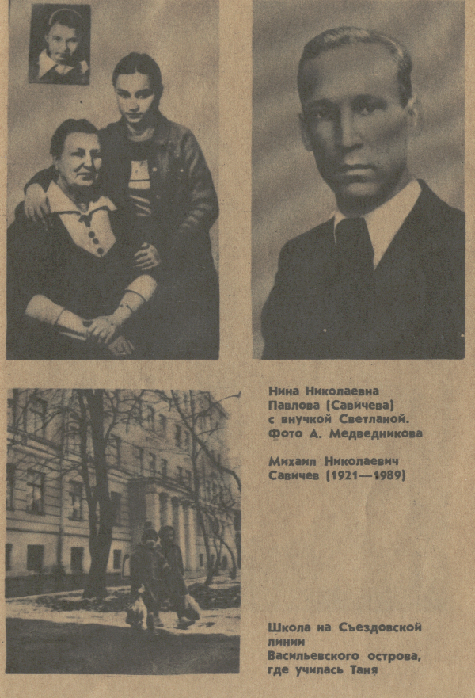
Михаил Савичев попал в лес к партизанам ,был тяжело ранен в бою . После прорыва блокады был отправлен в Ленинград . Долго лечился, стал инвалидом, ходил на костылях . Уехал на Гдовщину к родственникам. Только в 1947 году смог встретиться со своей сестрой Ниной и выяснить судьбу Тани.

Slide 41
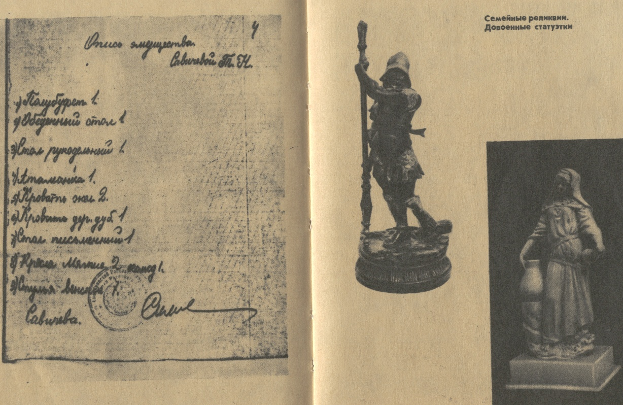
От квартиры и имущества Савичевых Нине Савичевой достались некоторые вещи, сохраненные тетей Дусей. Квартиру Савичевых она присвоила .

Slide 42
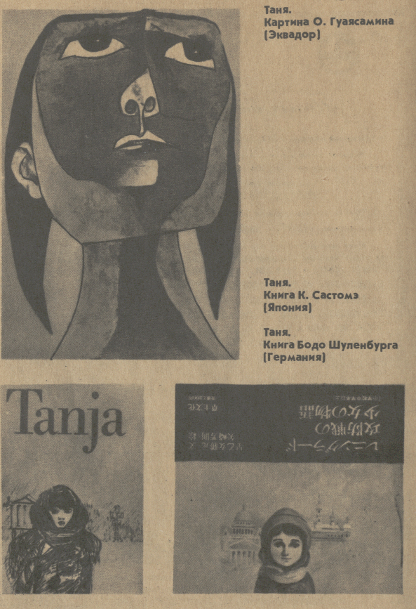
…Пусть на ней тужурка не по мерке,
Но, нетленность яркости храня,
Взмыл от ветра галстук пионерки.
Словно пламя вечного огня…

Slide 43
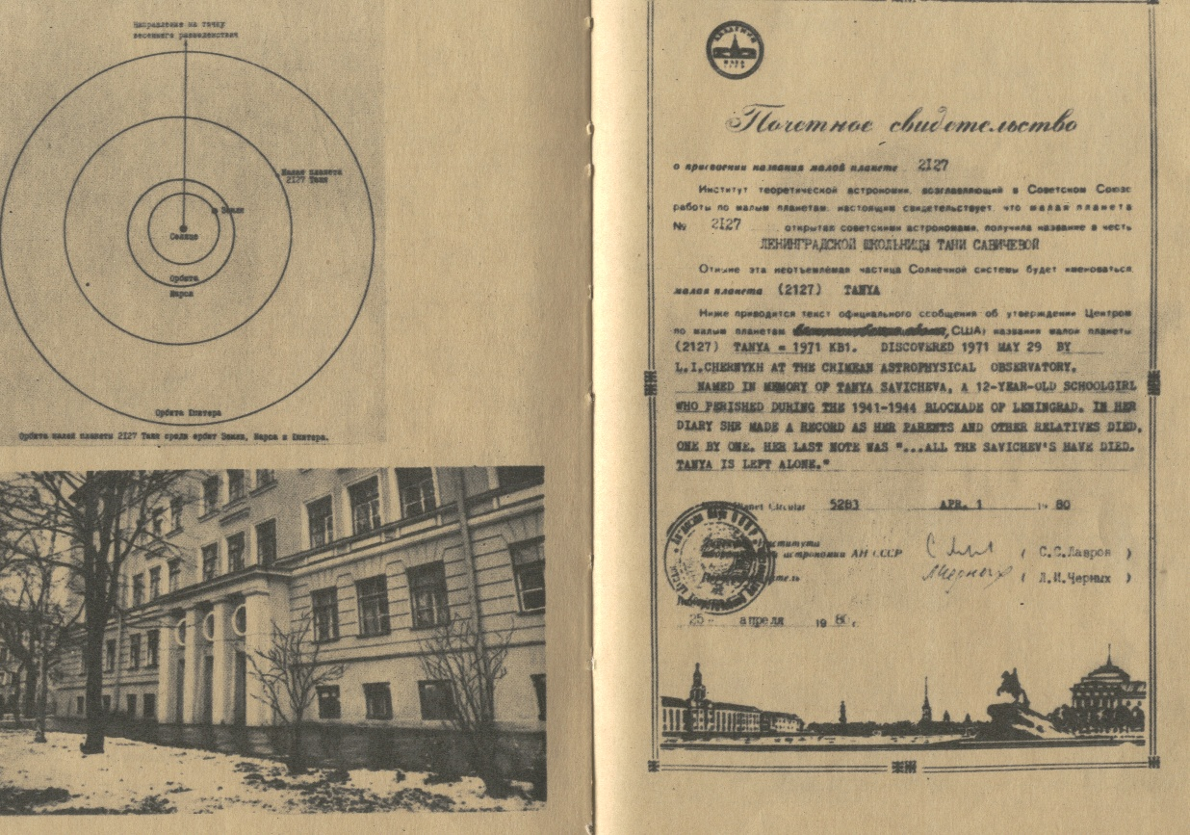
Имя Тани стало вечным . Весной 1980 г. Международный планетарный центр утвердил названия новых планет, открытых советскими астрономами . Одна из планет названа - Таня.

Slide 44
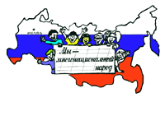
…Это ста народностей страна.
По единодушию, по силе
В списках первых значится она.
Кто способен взять ее нагрузки?
Кто и где –отважней и щедрей?!
Нет , не зря восходит слово -русский!
В час, когда опасность у дверей.
Чем сидеть и каркать по-вороньи,
Загляни в историю страны:
Мы –зенит - в труде и обороне.
Нам ничьи угрозы не страшны.
Враг силен, а все равно осилим.
И себя не выстудим до дна!..
Ты- поуважительней к России.
Много нас ,а Родина -одна…

Slide 45
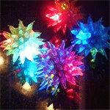
9 мая - День Победы!

Slide 46
Литература:
Сергей Смирнов « Сердце и дневник»
(поэма), «Современник»,Москва,1971г;
Илья Миксон
« Жила , была»(историческое повествование),Дет .лит.»,1991г.
Н. Ходза « Дорога жизни»,
« Дет . лит.»,1984г.

Slide 47
Презентация подготовлена Носовой Еленой Витальевной
п.Зимстан, Усть-Куломский район,
Республика Коми

